Slide 1
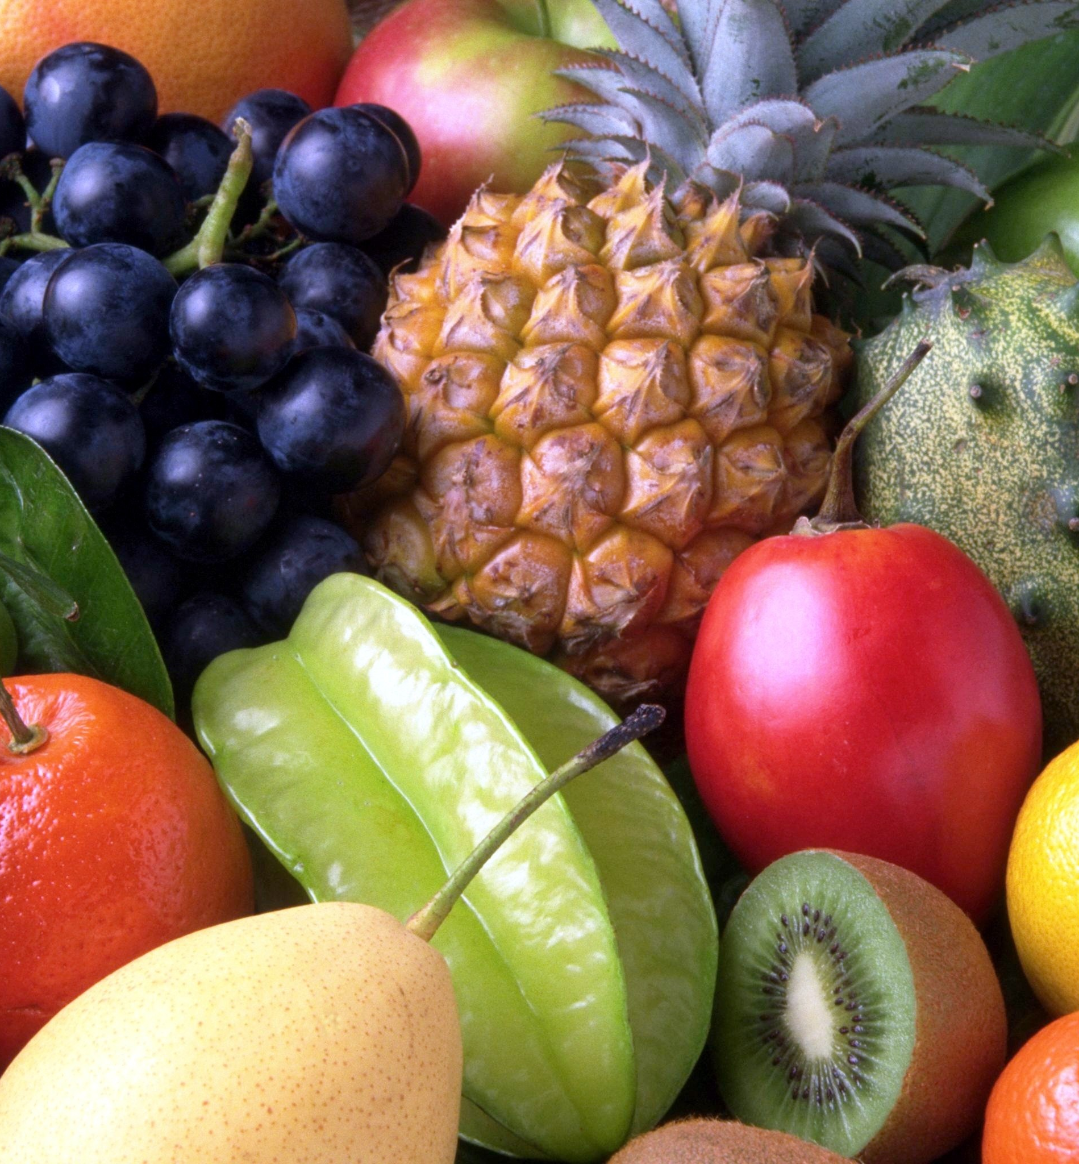
BY YUSHEN
画杨桃
二年级
下册
语文精品课件 二年级下册 5.2
授课老师：某某
授课时间：20XX
5.2

Slide 2
01 课前导读
同学们，你们喜欢水果吗？今天老师给大家介绍一种新水果——杨桃，而且我还要和大家共同来分享一个有关杨桃的故事。

Slide 3
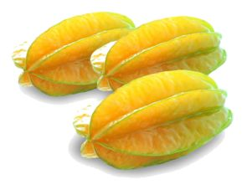
01 课前导读
杨桃：常绿或半常绿乔木。浆果椭圆形，有五棱，间或三到六棱，未熟前果皮青绿色，熟时黄色，果棱饱满，肉脆、多汁，味甜似蜜，有清香。

Slide 4
01 课前导读
岑桑，广东顺德人。其作品曾获首届冰心儿童图书奖、第二届广东鲁迅文学奖。
主要作品：《当你还是一朵花》《在大海那边》《眼睛和橄榄》等。

Slide 5
01 课前导读
（1）不认识的字可以看拼音，或者请教老师和同学。
（2）读准每一个字的字音，圈出生字词；
（3）读通每个句子，读不通顺的多读几遍；
（4）给每个自然段写上序号。

Slide 6
02 字词揭秘
我会认
kào
ér
bān
hā
dào
shěn
shì
靠 而 班 哈 倒 审 视
页 肃 晌 抢 嘻 悦 诲
yè
sù
shǎnɡ
qiǎnɡ
xī
yuè
huì

Slide 7
02 字词揭秘
和颜悦色：形容态度温和可亲。
叮嘱：再三嘱咐。
轮流：依照次序一个接替一个，周而复始。
审视：仔细看。
受用：享用；得益。

Slide 8
02 字词揭秘
图
课
摆
座
交
哈
页
抢
嘻

Slide 9
02 字词揭秘
tú
图
结构：
部首：
组词：
造句：
书写指导：
全包围
口
图画 图书
周末，我最喜欢在图书馆看书。
“口”宽而方正，“冬” 笔画紧凑。

Slide 10
02 字词揭秘
kè
结构：
部首：
组词：
造句：
书写指导：
课
左右
讠
课本 课桌
我们不可以在课桌上乱涂乱画。
左小右大，“果”的竖是垂露竖，撇、捺舒展。

Slide 11
02 字词揭秘
bǎi
摆
左右
扌
摆放 摆脱
他的书桌上摆放着一个小闹钟。
左窄右宽，右上部要扁，“去”的横长。
结构：
部首：
组词：
造句：
书写指导：

Slide 12
02 字词揭秘
zuò
结构：
部首：
组词：
造句：
书写指导：
座
半包围
广
让座 讲座
给老人和孕妇让座是美德。
“广”的横和撇舒展，“坐”上两个“人”要小。

Slide 13
02 字词揭秘
jiāo
结构：
部首：
组词：
造句：
书写指导：
交
上下
亠
公交 交友
冬天，人们喜欢乘公交车出行。
上部“六”稍小，处上半格；下部撇、捺要舒展。

Slide 14
02 字词揭秘
hā
结构：
部首：
组词：
造句：
书写指导：
哈
左右
口
哈腰 哈欠
爸爸昨晚没睡好，今天一直在打哈欠。
“口”小而靠上，“合”撇、捺舒展。

Slide 15
02 字词揭秘
yè
结构：
部首：
组词：
造句：
书写指导：
页
独体
页
页码 主页
这本书一共100页。
第一笔横长，撇在竖中线上起笔，最后一笔是点。

Slide 16
02 字词揭秘
qiǎnɡ
结构：
部首：
组词：
造句：
书写指导：
抢
左右
扌
抢夺 抢先
在长跑比赛中，小红抢先到达了终点。
左窄右宽，竖弯钩在竖中线和横中下的交点起笔。

Slide 17
02 字词揭秘
xī
结构：
部首：
组词：
造句：
书写指导：
嘻
左右
口
笑嘻嘻 嘻嘻哈哈
他平时总是嘻嘻哈哈的。
左小右大，左部“口”小而居中，第十二笔横长托上盖下。

Slide 18
03 课文精讲
课文主要讲了一件什么事？
课文主要讲图画课上，老师让我们画杨桃，“我”根据自己看到的，把杨桃画成五角星的样子，同学们觉得好笑。老师通过这件事，启发了我们，让我们明白同一件事物从不同角度看会有不同的结果。

Slide 19
03 课文精讲
读课文第一自然段，思考：“我”看到的杨桃是什么样子的？
我的座位在前排靠边的地方。讲桌上那两个杨桃的一端正对着我。我看到的杨桃根本不像平时看到的那样，而像是五个角的什么东西。
思考：图画课上“我”表现得怎样?
认认真真地看，老老实实地画，自己觉得画得很准确。
一丝不苟 实事求是

Slide 20
03 课文精讲
嘲笑
同学们看了“我”的画后是怎样的态度？
几个同学看见了，哈哈大笑起来。 “杨桃是这个样子的吗？” “倒不如说是五角星吧！”
老师看了看这幅画，到我的座位坐下来，审视了一下讲桌上的杨桃，然后回到讲桌前，举起我的那页画纸，问大家:“这幅画画得像不像?”
“审视”是指审慎地观察。
说明老师是一个严谨认真、实事求是的教师。

Slide 21
03 课文精讲
思考：老师看了“我”的画后是怎样的态度？
老师看了看这幅画，到我的座位上坐下来，审视了一下讲桌上的杨桃…… 老师的神情变得严肃了。半晌，他又问道：“画杨桃画成了五角星，好笑吗？”
思考：老师的神情为什么变得严肃了？
老师发现“我”明明画得很准确，但同学们却说“不像”，意识到同学们还不懂得画画的起码要求，更不懂得用实事求是的态度对待事物。

Slide 22
03 课文精讲
找出师生的两段对话，感受同学们态度的变化。
没坐在“我”的位置时
“这幅画画得像不像？”
“不像！”
“它像什么？”
“像五角星！”
“现在你看看那杨桃，像你平时看到的杨桃吗？”
“不……像。”
“那么，像什么呢？”
“像……五……五角星。”
坐在“我”的位置时
不假思索
支支吾吾 迟疑

Slide 23
03 课文精讲
反复读下面这一段，思考老师的话。
老师让这几个同学回到自己的座位上，然后和颜悦色地说：“大家发现了吗？看的角度不同，杨桃的样子也就不一样。当我们看见别人把杨桃画成五角星的时候，不要忙着发笑，要看看人家是从什么角度看的。”
态度变化
严肃
和颜悦色

Slide 24
03 课文精讲
老师的这段话表达了三层意思：
看杨桃的角度不同，样子也就不一样；
看到别人把杨桃画成五角星，不要盲目嘲笑别人，要注意别人的观察角度；
要实事求是。

Slide 25
03 课文精讲
课文最后，作者为什么说“老师的教诲让我终生难忘”？
因为老师让“我”明白一个道理：看问题做事情要从实际出发，实事求是，多角度看问题，不要轻易下结论。
本文作者通过语言、动作和心理描写等写作方法，把一个做事实事求是的孩子和一个严谨治学的老师形象展示在我们眼前。启发了我们做事要从实际出发不要忙着下结论嘲笑别人，要多个角度看问题。

Slide 26
04 课堂小结
题西林壁
宋 苏轼
横看成岭侧成峰，
远近高低各不同。
不识庐山真面目，
只缘身在此山中。
译文：
从正面、侧面看庐山山岭连绵起伏，山峰耸立，从远处、近处、高处、低处看庐山，庐山呈现各种不同的样子。我之所以看不清庐山真正的面目，是因为我身处在庐山之中。

Slide 27
04 课堂小结
“我”：认真作画
画杨桃
同学们：嘲笑
实事求是
多角度看问题
老师：耐心教导
老师教诲：终身难忘

Slide 28
05 课堂练习
一、在括号里填上合适的词语。
老师（ ）这幅画，到我的座位上（ ），（ ）
了一下讲桌上的杨桃，然后（ ）讲桌前，（ ）我的那页画纸，问大家：“……”
看了看
坐下来
审视
回到
举起

Slide 29
05 课堂练习
二、照样子，写一写。
例：六＋乂＝交（交给）
口+ 冬=（ ）（ ） 讠+ 果=（ ）（ ）
扌+罢=（ ）（ ） 广＋坐=（ ）（ ）
图 图画
课 课文
摆 摆放
座 座位

Slide 30
BY YUSHEN
谢谢
观看
语文精品课件 二年级下册 5.2
授课老师：某某
授课时间：20XX

